Slide 1
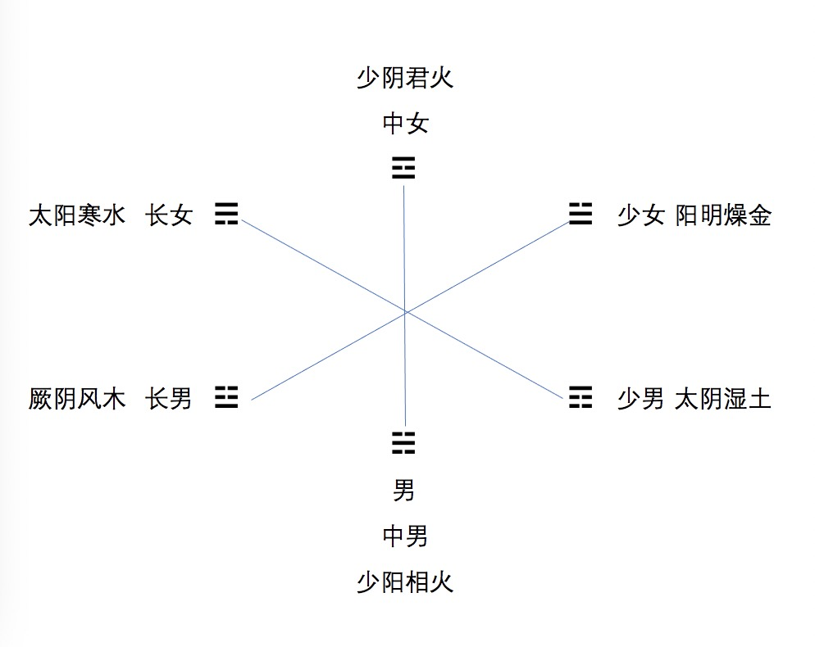
先生医论选P51页，三阴三阳解：三阳者，乾也，天也。地气升于天，于是生三女：中阴在离，少阴也，六气为君火，在上之中，为阴根，主阳之枢。上阴在兑，阳明也，六气为燥金，在上之上，为覆，主阳之合；下阴在巽，太阳也，六气为寒水，在上之下，为载，主阳之开。
三阴者，坤也，地也。天气降于地，于是生三男：中阳在坎，少阳也，六气为
相火，在下之中，为阳根，主阴之枢；下阳在震，厥阴也，六气为风木，在下之下为载，主阴之合；上阳在艮太阴也，六气为湿土，在下之上，为覆 主阴之开。水火既济，天地枢交也；雷泽归妹，阴阳和合也；山风为蛊，胞胎开蒙也。

Slide 2
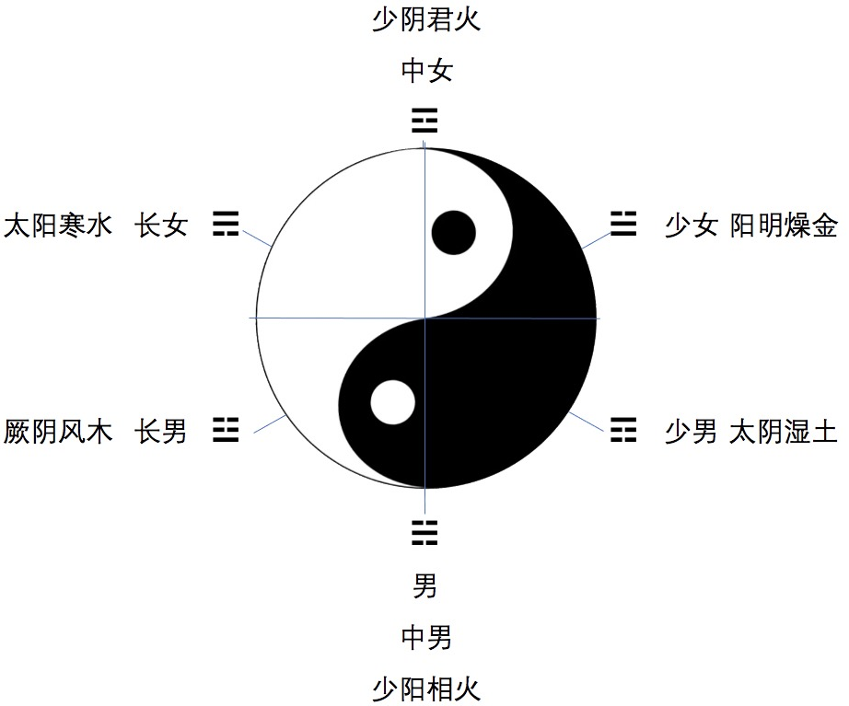

Slide 3
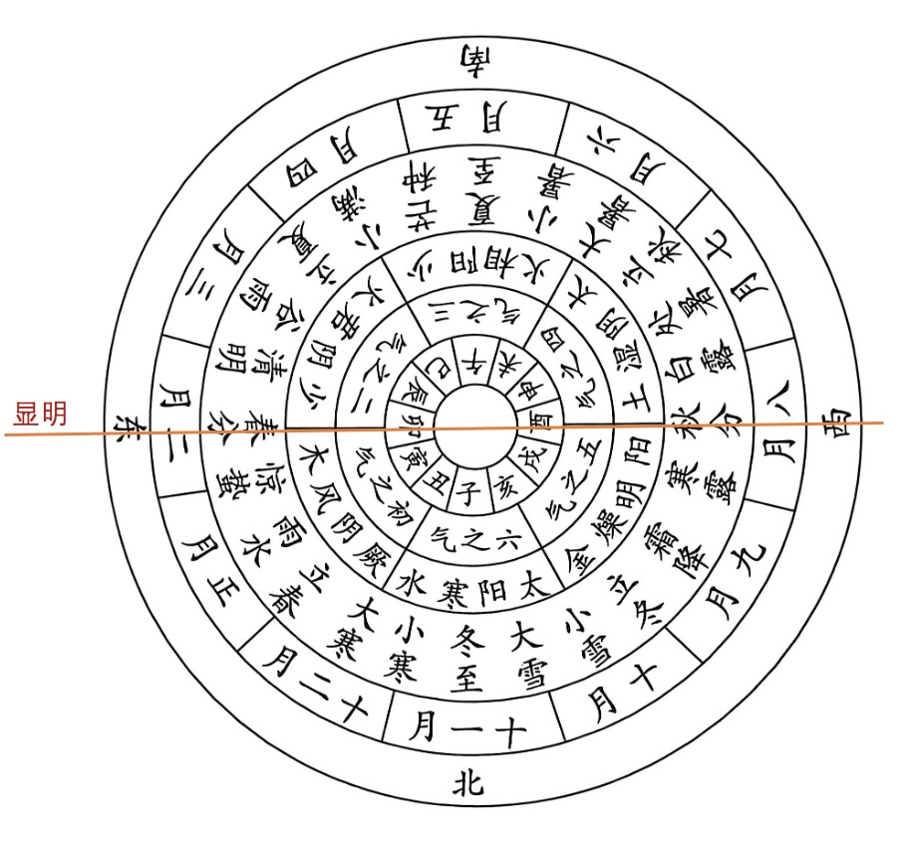
经云：显明之右，君火之位也，君火之右，退行一步，相火治之，复行一步，土气治之，复行一步，金气治之，复行一步，水气治之，复行一步，木气治之，六位之主气也。

Slide 4
帝曰：其于三阴三阳合之奈何？
鬼庾区曰：子午之上，少阴主之；丑未之上，太阴主之；寅申之上，少阳主之；卯酉之上，阳明主之；辰戌之上，太阳主之；巳亥之上，厥阴主之。
上，指在天之气，子午之年，少阴君火之气所主；丑未之年，太阴湿土之气所主；寅申之年，少阳相火之气所主；卯酉之年，阳明燥金之气所主；辰戌之年，太阳寒水之气所主；巳亥之年，厥阴风木之气所主。

Slide 5
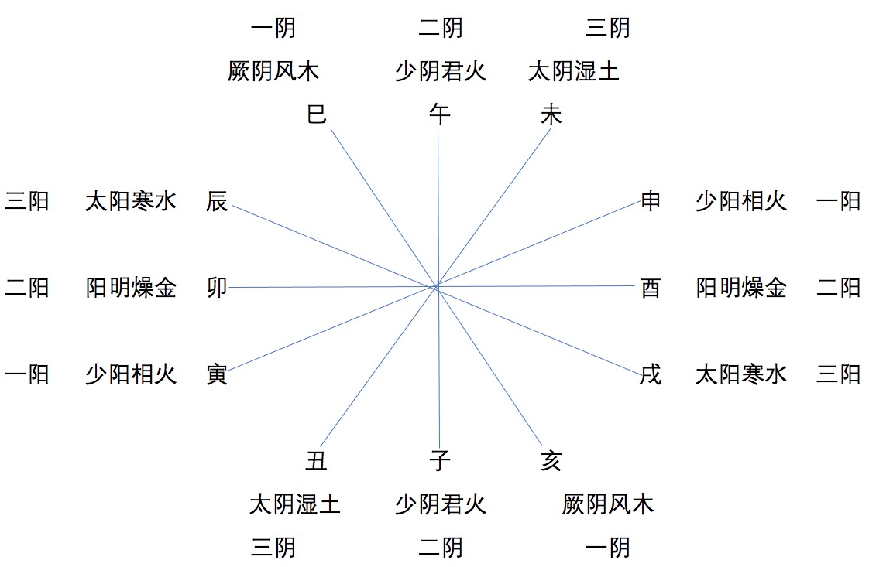
经云，阴阳之气各有多少，故曰三阴三阳也，气有多少，形有盛衰。张介宾先生说，阴阳之气有多有少，故厥阴为一阴，少阴为二阴，太阴为三阴，少阳为一阳，阳明为二阳，太阳为三阳。我们先把三阴三阳在图上标出来，然后再一阴对一阳，二阴对二阳，三阴对三阳组合配对

Slide 6
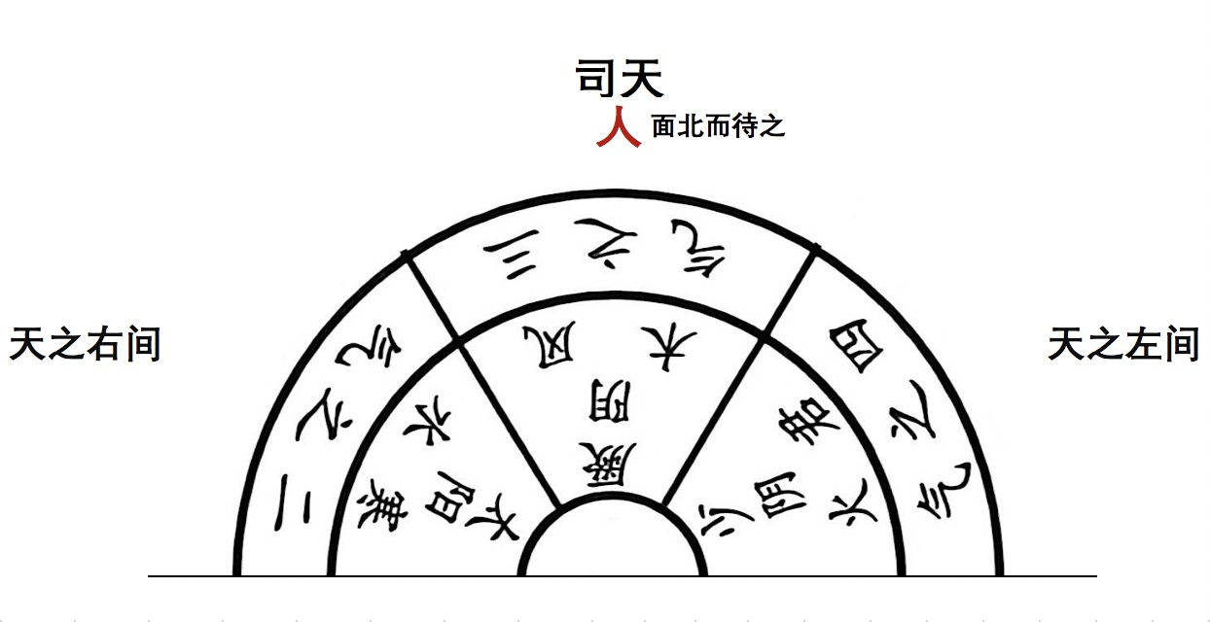
经云：天地者，万物之上下也，左右者，阴阳之道路也。诸上见厥阴，左少阴，右太阳；见少阴，左太阴，右厥阴；见太阴，左少阳，右少阴；见少阳，左阳明，右太阴；见阳明，左太阳，右少阳；见太阳，左厥阴，右阳明。所谓面北而命其位也。

Slide 7
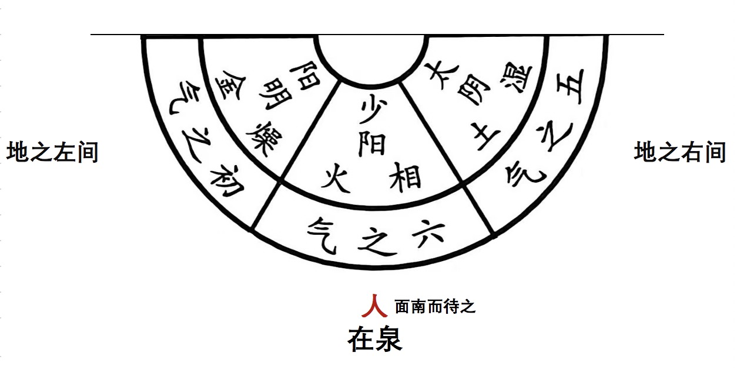
又曰：何谓下？
日：厥阴在上，则少阳在下，左阳明，右太阴；少阴在上，则阳明在下，左太阳，右少阳；太阴在上，则太阳在下，左厥阴，右阳明；少阳在上，则厥阴在下，左少阴，右太阳；阳明在上，则少阴在下，左太阴，右厥阴；太阳在上，则太阴在下，左少阳，右少阴。所谓面南而命其位也。

Slide 8
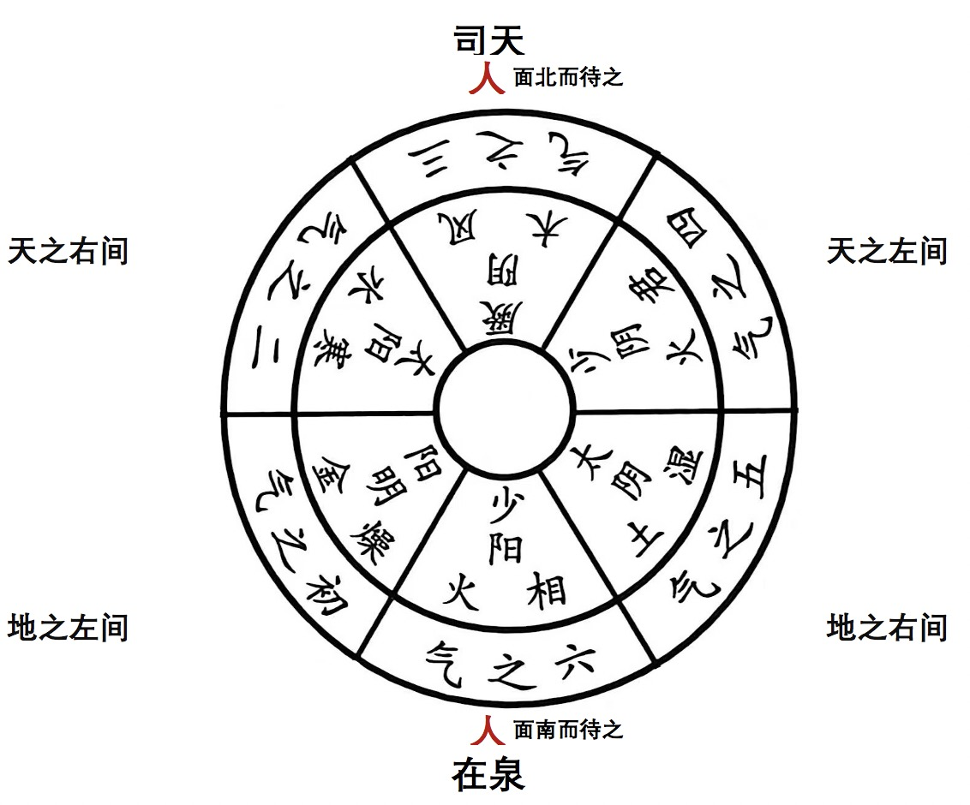

Slide 9
经云：土运之岁，上见太阴；火运之岁，上见少阳、少阴；金运之岁，上见阳明；木运之岁，上见厥阴；水运之岁，上见太阳。曰：与天之会也，故《太始天元册》曰天符。
这就有规律了，按照这个规律，我们推算一下，一个甲子60年有多少个天符呢，应该是12年，比如说：
子午卯酉，子午少阴君火，和火五行属性相符的中运，戊癸合化火，子午阳支，配阳干戊，戊午戊子天符。卯酉阳明燥金，和金五行属性相符的中运，乙庚合化金，卯酉阴支，配阴干，乙卯乙酉天符。
寅申巳亥，寅申少阳相火，和火五行属性相符的中运，戊癸合化火，寅申阳支，配阳干，戊寅戊申天符。巳亥厥阴风木，和木五行属性相符的中运，丁壬合化木，巳亥阴支，配阴干，丁巳丁亥天符。
辰戌丑未，辰戌太阳寒水，和水五行属性相符的中运，丙辛合化水，辰戌为阳支，配阳干，那丙辰丙戌年就是天符。丑未太阴湿土，和土五行属性相符的中运，甲己合化土，丑未为阴支，配阴干，那己丑己未就是天符。

Slide 10
岁会，中运之气与岁支之气相同，经云：木运临卯；火运临午；土运临四季；金运临酉；水运临子；
那这个也有规律了，木运临卯，丁壬合化木，卯为阴支，丁卯岁会。火运临午，戊癸合化火，午阳为支，戊午岁会。土运临四季，甲己合化土，四季辰戌丑未，辰戌为阳支，丑未为阴支，甲辰，甲戌，己丑，己未 岁会。金运临酉，乙庚合化金，酉为阴支，乙酉岁会。水运临子，丙辛合化水，子为阳支，丙子岁会。总共八年。

Slide 11
太乙天符，既为天符，又为岁会，是太乙天符之会。经云：天符岁会何如？曰：太乙天符之会也。戊午，乙酉，己丑，己未。
戊午，戊癸合化火，戊为火运；司天，少阴君火；岁支，午为南方火。中运/司天/岁支，这三个的五行为同一属性，三气会合。既是天符，又是岁会，所以叫太乙天符。
乙酉，乙庚合化金，乙为金运；司天，阳明燥金；岁支，酉为西方金，中运/司天/岁支，这三个的五行为同一属性，三气会合。既是天符，又是岁会，所以也叫太乙天符。
己丑/己未，甲己合化土，己为土运；司天之气，太阴湿土；岁支，丑未为中央土，中运/司天/岁支，五行为同一属性，三气会合。既是天符，又是岁会，太一天符。

Slide 12
天符，岁会，太乙天符都是干什么呢？
天符岁会者，气运相符之谓也。经云：天气始于甲，地气始于子，子甲相合，命日岁立。气运相临，而天符岁会、盛衰虚实所由生矣。故每岁天地之令，各有上中下三气之分：司天者主行天令，行乎上也；岁运者主生化运动之机，行乎中也；在泉者主地之化，行乎下也。遇而同其气者化之平，遇而异其气者化之逆。故曰非其位则邪，当其位则正，邪则变甚，正则微也。又曰：天符为执法，岁会为行令，太乙天符为贵人。中执法者，其病速而危；中行令者，其病徐而持；中贵人者，其病暴而死。虽天符岁会，皆得纯正之气；然其过亢，则未免中邪亦有轻重。故中岁会者为轻，以行令者之权轻也；中天符者为重，以执法者之权重也；中太乙者为尤重，以三气皆伤而贵人之不可犯也。故《天元纪大论》曰知迎知随，气可与期也。

